Slide 1
Αιματολογία ΙΙ (Θ)
Ανοικτά Ακαδημαϊκά Μαθήματα στο ΤΕΙ Αθήνας
Ενότητα 8: Μυελική Απλασία
Αναστάσιος Κριεμπάρδης
Τμήμα Ιατρικών εργαστηρίων
Το περιεχόμενο του μαθήματος διατίθεται με άδεια Creative Commons εκτός και αν αναφέρεται διαφορετικά | Το έργο υλοποιείται στο πλαίσιο του Επιχειρησιακού Προγράμματος «Εκπαίδευση και Δια Βίου Μάθηση» και συγχρηματοδοτείται από την Ευρωπαϊκή Ένωση (Ευρωπαϊκό Κοινωνικό Ταμείο) και από εθνικούς πόρους.

Slide 2
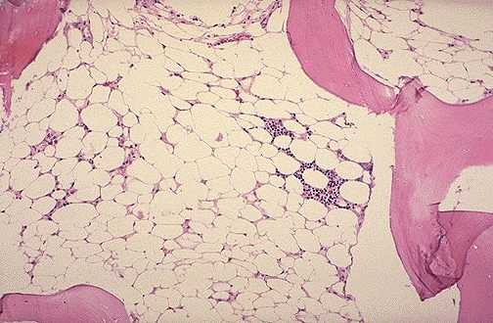
Μυελική απλασία 1/3
Ελαττωμένη παραγωγή έμμορφων στοιχείων αίματος.
Ανεπάρκεια προβαθμίδων.
Δεν υπάρχει διήθηση του μυελού των οστών από παθολογικό κύτταρο ή ιστό.
Απλαστική αναιμία.
Επίκτητη απλασία.
Κληρονομική απλασία
“Aplasticanemia”, από Hallaric διαθέσιμο με άδεια CC BY-SA 3.0

Slide 3
Μυελική απλασία 2/3
Παρουσία χρόνιας παγκυτταροπενίας στο αίμα.
Ο μυελός είναι υποπλαστικός ή απλαστικός.
Στον μυελό επικρατεί ο λιπώδεις ιστός.
Τα λίγα αιμοποιητικά κύτταρα έχουν φυσιολογική μορφολογία.
Δεν παρατηρείται ίνωση ή διήθηση του μυελού από κακοήθη κύτταρα ή άλλα παθολογικά κύτταρα.

Slide 4
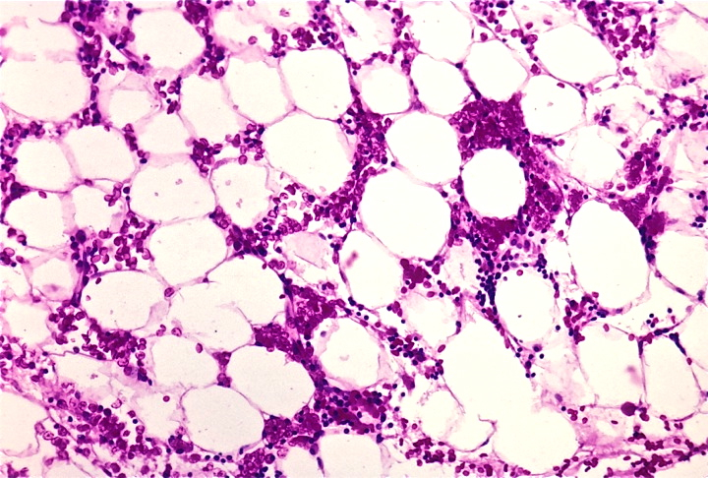
Μυελική απλασία 3/3
pathologystudent.com

Slide 5
Στοιχεία κλειδιά
Επίκτητη νόσος.
Σπάνια κληρονομική.
2-5 ασθενείς ανά 1 εκατ./έτος.
Αναιμία με ΔΕΚ μειωμένα.
Λευκοπενία και θρομβοπενία
Μυελός υποπλαστικός ή απλαστικός.
Επικράτηση λιπώδους ιστού.
Εξέλιξη σε μυελοδυσπλαστικό.
Εξέλιξη σε ΟΜΛ.
Θεραπεία η ανοσοκαταστολή ή μεταμόσχευση μυελού.

Slide 6
Αίτια 1/2
Αδυναμία μυελού να παράγει κύτταρα.
Μεγακαρυοκυτταρική, κοκκιώδης, ερυθρά.
Ελάττωση των προγονικών κυττάρων.
Μικροπεριβάλλον μυελού και αυξητικού παράγοντες ΦΤ.
Επίκτητη, ιδιοπαθής ή τοξικών αιτιών.

Slide 7
Αίτια 2/2
Ιδιοπαθής
Δευτεροπαθής | Ακτινοβολία Φάρμακα και χημικά: cytotoxic agents, benzene, chloramphenicol, gold salts, nonsteroidal anti-inflammatory drugs Ιδιοσυγκρασιακές αντιδράσεις Ιοί: Epstein-Barr virus, hepatitis virus unidentified, Parvovirus B19, HIV Immune diseases Pregnancy Παροξυσμική νυχτερινή αιμοσφαιρινουρία
Κληρονομική παράγοντες | Fanconi's anemia, Dyskeratosis, congenital Amegakarvocytic thrombocytopenia, Shwachman-Diamond svndrome

Slide 8
Συχνότερο αίτιο
Αντινεοπλασματικά φάρμακα.
Ακτινοβολία.
Δοσοεξαρτόμενη καταστολή αιμοποίησης.
Χλωραμφενικόλη (δοσοεξαρτόμενη ή ιδιοσυγκρασιακή καταστολή). Αναστέλλει την πρωτεϊνοσύνθεση παρεμποδίζοντας τη μεταφορά των αμινοξέων από το διαλυτό RNA στα ριβοσώματα.

Slide 9
Χλωραμφενικόλη
Η χλωραμφενικόλη δρα τοξικά στο μυελό των οστών με δύο τρόπους:
Συχνότερα προκαλεί καταστολή της ερυθράς σειράς ή και πανκυτταροπενία που εξαρτάται από τη δοσολογία του φαρμάκου και τη διάρκεια της θεραπείας
Η πιο σοβαρή μορφή βλάβης του μυελού των οστών από τη χλωραμφενικόλη είναι η ιδιοσυγκρασιακή, μη δοσοεξαρτώμενη αντίδραση. Η συχνότητα εμφάνισης τέτοιας αντίδρασης είναι 1 σε 50.000 ασθενείς που λαμβάνουν το φάρμακο. Οι ασθενείς εμφανίζουν σοβαρή πανκυτταροπενία και συχνά μη αναστρέψιμη και θανατηφόρα απλασία μυελού. Η ανάπτυξη αυτής της απλαστικής αναιμίας δεν σχετίζεται με τη δόση του φαρμάκου ή τη διάρκεια της χορήγησής του, ενώ μπορεί να εμφανιστεί και μετά τη διακοπή του φαρμάκου.

Slide 10
Κληρονομικότητα
bone marrow failure syndromes of childhood and adolescence
Syndrome | Cytopcnia | Skeletal. Skin Anomalies | Typical Age of Onset | Cancer Predisposition
myclodysplastic syndromes | rl>c. wbc. pit | no | child, adolesc | AML
acquired aplastic anemia | rbc. wbc, pit | no | child, adolesc | ±AML
Fanconi anemia | rbc. wbc, pit | yes | child>adolesc | AML. epithelial
dyskeratosis congenita | rbc. wbc. pit | yes | chi!d> adolesc | AML. epithelial
Shwachman-Diamond syndrome | wbc»plt. rbc | yes | child | AML
severe congenital neutropenia | wbc | no | infancy | AML
Diamond-Rlacklan anemia | rbc»wbc. pit | yes | infancy | ± AML. epithelial. OS
congenital amcgakaryocytic thrombocytopenia | pit | no | infancy | ±AML
rbc, red blood cell: wbc, white blood cell: plt, platelet; child, childhood; adolesc, adolescence: AML. acute myeloid leukemia; OS. osteosarcoma; $±$, weak association: >>, more common

Slide 11
Παθοφυσιολογία
Ελάττωση των πρόδρομων κυττάρων.
Ανοσολογική βάση.

Slide 12
Κλινικά ευρήματα
Σταδιακή ή ραγδαία εγκατάσταση της νόσου.
Αιμορραγική διάθεση (δέρμα και βλεννογόνους).
Λοιμώξεις σπάνιες.
Αναιμία.

Slide 13
Βαθμός σοβαρότητας κληρονομικής απλαστικής αναιμίας
Κριτήρια | Hb | ΔΕΚ | WBC | PLTs
Μέτρια | <100 g/L | <40x10⁹/L | <1.5x10⁹/L | <50x10⁹/L
Σοβαρή | <90 g/L | <30x10⁹/L | <0.5x10⁹/L | <30x10⁹/L
Πολύ σοβαρή | <80 g/L | <20x>⁹/L | <0.2x10⁹/L | <20x10⁹/L

Slide 14
Αιτιολογική κατάταξη 1/2
Classification of Aplastic Anemia
Acquired Autoimmune.
Drugs.
Toxins
Benzene,
Chlorinated hydrocarbons,
Organophosphates.
Viruses
Epstem-Barr virus,
Νοn-Α-Β,-C-D.-E or-C hepatitis virus,
Human immunodeficiency virus (HIV).
Thymoma.
Pregnancy.
Iatrogenic
Radiation,
Cytotoxic drug therapy.
Hereditary
Fanconi anemia,
Dyskeratosis congenita
Shwachman-Diamond syndrome.

Slide 15
Αιτιολογική κατάταξη 2/2
Classification of Aplastic Anemia
Paroxysmal nocturnal hemogtobmuria.
Autoimmune/connective tissue disorders
Eosinophilic fasciitis,
Immune thyroid disease (Graves disease. Hashimoto thyroiditis),
Rheumatoid arthritis,
Systemic lupus erythematosus.

Slide 16
Εργαστηριακά ευρήματα
Παγκυτταροπενία.
Ενίοτε μία σειρά είναι μειωμένη.
Ορθρόχρωμη/ορθροκυτταρική ή μακροκυτταρική.
ΔΕΚ μειωμένα.
Από το μυελό αύξηση των λιποκυττάρων.

Slide 17
Διαγνωστική προσέγγιση
Ύποπτο φάρμακο?
Τοξικός παράγοντας?
Υποκείμενη νόσος?
Οστεομυελική βιοψία...
Υποπλαστικός ή απλαστικός ή μυελοδυσπλαστικό σύνδρομο ή δίηθηση.

Slide 18
Απαιτούμενες εξετάσεις
Γενική αίματος και ΔΕΚ.
Ηλεκτροφόρηση Hb (HbF αυξ. σε κληρονομικά σύνδρομα).
Μυελόγραμμα και βιοψία.
Καρυότυπος μυελού (μυελοδυσπλαστικά).
Καρυότυπος λεφοκυττάρων (Fanconi).
Κλώνοι ΝΠΑ.
Αιμοσιδηρίνη ούρων (ΝΠΑ).
Κοβαλαμίνη και φυλλικό (μεγαλοβλαστική).
Ηπατική βιολογία (ιολογικός έλεγχος).
Ακτινογραφία θώρακα (λοιμώξεις).

Slide 19
Διαφορική διάγνωση παγκυτταροπενίας
Υποπλαστικό μυελοδυσπλαστικό και οξεία μυελογενής λευχαιμία.
Οξεία λεμφοβλαστική λευχαιμία.
Λευχαιμία εκ τριχωτών κυττάρων.
Μυελοφθισικές καταστάσεις επί διήθησης του μυελού από λεμφώματα ή κακοήθειες ή μυκοβακτηριαδιακές λοιμώξεις.

Slide 20
Θεραπεία 1/2
Ανοσοκαταστολή.
Μεταμόσχευση.
Μεταγγίσεις.

Slide 21
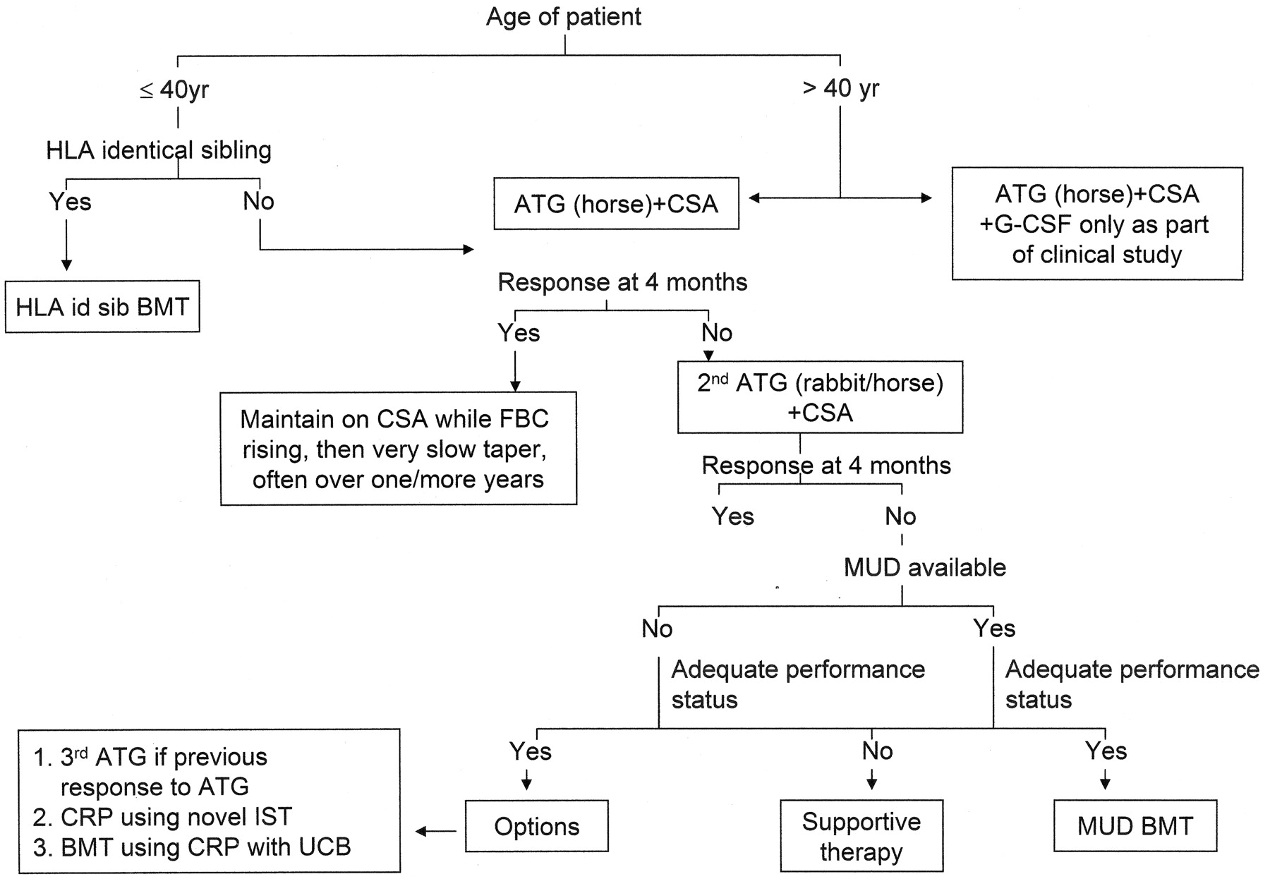
Θεραπεία 2/2

Slide 22
Πρόγνωση
5ετης επιβίωση.
Μεταμόσχευση <20 ετών.
Η θεραπεία μειώνει τον κίνδυνο εξέλιξης της νόσου σε μυελοσυσπλαστικό ή μυελογενή λευχαιμία.

Slide 23
Τέλος Ενότητας

Slide 24
Σημειώματα

Slide 25
Σημείωμα Αναφοράς
Copyright Τεχνολογικό Εκπαιδευτικό Ίδρυμα Αθήνας, Αναστάσιος Κριεμπάρδης 2014. Αναστάσιος Κριεμπάρδης. «Αιματολογία ΙΙ (Θ). Ενότητα 8: Μυελική Απλασία». Έκδοση: 1.0. Αθήνα 2014. Διαθέσιμο από τη δικτυακή διεύθυνση: ocp.teiath.gr.

Slide 26
Σημείωμα Αδειοδότησης
Το παρόν υλικό διατίθεται με τους όρους της άδειας χρήσης Creative Commons Αναφορά, Μη Εμπορική Χρήση Παρόμοια Διανομή 4.0 [1] ή μεταγενέστερη, Διεθνής Έκδοση. Εξαιρούνται τα αυτοτελή έργα τρίτων π.χ. φωτογραφίες, διαγράμματα κ.λ.π., τα οποία εμπεριέχονται σε αυτό. Οι όροι χρήσης των έργων τρίτων επεξηγούνται στη διαφάνεια «Επεξήγηση όρων χρήσης έργων τρίτων».
Τα έργα για τα οποία έχει ζητηθεί άδεια αναφέρονται στο «Σημείωμα Χρήσης Έργων Τρίτων».
[1] http://creativecommons.org/licenses/by-nc-sa/4.0/
Ως Μη Εμπορική ορίζεται η χρήση:
που δεν περιλαμβάνει άμεσο ή έμμεσο οικονομικό όφελος από την χρήση του έργου, για το διανομέα του έργου και αδειοδόχο
που δεν περιλαμβάνει οικονομική συναλλαγή ως προϋπόθεση για τη χρήση ή πρόσβαση στο έργο
που δεν προσπορίζει στο διανομέα του έργου και αδειοδόχο έμμεσο οικονομικό όφελος (π.χ. διαφημίσεις) από την προβολή του έργου σε διαδικτυακό τόπο
Ο δικαιούχος μπορεί να παρέχει στον αδειοδόχο ξεχωριστή άδεια να χρησιμοποιεί το έργο για εμπορική χρήση, εφόσον αυτό του ζητηθεί.

Slide 27
Επεξήγηση όρων χρήσης έργων τρίτων
©
Δεν επιτρέπεται η επαναχρησιμοποίηση του έργου, παρά μόνο εάν ζητηθεί εκ νέου άδεια από το δημιουργό.
διαθέσιμο με άδεια CC-BY
Επιτρέπεται η επαναχρησιμοποίηση του έργου και η δημιουργία παραγώγων αυτού με απλή αναφορά του δημιουργού.
διαθέσιμο με άδεια CC-BY-SA
Επιτρέπεται η επαναχρησιμοποίηση του έργου με αναφορά του δημιουργού, και διάθεση του έργου ή του παράγωγου αυτού με την ίδια άδεια.
διαθέσιμο με άδεια CC-BY-ND
Επιτρέπεται η επαναχρησιμοποίηση του έργου με αναφορά του δημιουργού.
Δεν επιτρέπεται η δημιουργία παραγώγων του έργου.
διαθέσιμο με άδεια CC-BY-NC
Επιτρέπεται η επαναχρησιμοποίηση του έργου με αναφορά του δημιουργού.
Δεν επιτρέπεται η εμπορική χρήση του έργου.
διαθέσιμο με άδεια CC-BY-NC-SA
Επιτρέπεται η επαναχρησιμοποίηση του έργου με αναφορά του δημιουργού
και διάθεση του έργου ή του παράγωγου αυτού με την ίδια άδεια.
Δεν επιτρέπεται η εμπορική χρήση του έργου.
διαθέσιμο με άδεια CC-BY-NC-ND
Επιτρέπεται η επαναχρησιμοποίηση του έργου με αναφορά του δημιουργού.
Δεν επιτρέπεται η εμπορική χρήση του έργου και η δημιουργία παραγώγων του.
διαθέσιμο με άδεια
CC0 Public Domain
Επιτρέπεται η επαναχρησιμοποίηση του έργου, η δημιουργία παραγώγων αυτού και η εμπορική του χρήση, χωρίς αναφορά του δημιουργού.
διαθέσιμο ως κοινό κτήμα
Επιτρέπεται η επαναχρησιμοποίηση του έργου, η δημιουργία παραγώγων αυτού και η εμπορική του χρήση, χωρίς αναφορά του δημιουργού.
χωρίς σήμανση
Συνήθως δεν επιτρέπεται η επαναχρησιμοποίηση του έργου.

Slide 28
Διατήρηση Σημειωμάτων
Οποιαδήποτε αναπαραγωγή ή διασκευή του υλικού θα πρέπει να συμπεριλαμβάνει:
το Σημείωμα Αναφοράς
το Σημείωμα Αδειοδότησης
τη δήλωση Διατήρησης Σημειωμάτων
το Σημείωμα Χρήσης Έργων Τρίτων (εφόσον υπάρχει)
μαζί με τους συνοδευόμενους υπερσυνδέσμους.

Slide 29
Χρηματοδότηση
Το παρόν εκπαιδευτικό υλικό έχει αναπτυχθεί στo πλαίσιo του εκπαιδευτικού έργου του διδάσκοντα.
Το έργο «Ανοικτά Ακαδημαϊκά Μαθήματα στο ΤΕΙ Αθηνών» έχει χρηματοδοτήσει μόνο την αναδιαμόρφωση του εκπαιδευτικού υλικού.
Το έργο υλοποιείται στο πλαίσιο του Επιχειρησιακού Προγράμματος «Εκπαίδευση και Δια Βίου Μάθηση» και συγχρηματοδοτείται από την Ευρωπαϊκή Ένωση (Ευρωπαϊκό Κοινωνικό Ταμείο) και από εθνικούς πόρους.

